Slide 1


Slide 2


PROCESO ADMINISTRATIVO DE COBRO COACTIVO
PÚBLICA

Slide 3
NORMATIVIDAD APLICABLE
LEY 6 de 1992 (Art. 112) | Faculta a las Entidades del orden nacional para hacer exigibles sus acreencias mediante el cobro coactivo.
Ley 1066 de 2006 | Normas para la normalización de la cartera pública Art. 5 establece el procedimiento de cobro coactivo.
Estatuto Tributario | Libro V Título VIII Procedimiento administrativo de cobro coactivo.
Ley 1437 de 2011 | Código de Procedimiento Administrativo y de lo Contencioso Administrativo.
Ley 1564 de 2012 | Código General del Proceso
Resolución 0140 de 2025 | Por medio de la cual se deroga la Resolución 5003 de 2020 y se expide el reglamento interno de recaudo de cartera del ICBF
PÚBLICA
www.icbf.gov.co

Slide 4
CARTERA QUE COBRA EL ICBF
ADN
Aporte parafiscal
Costas judiciales
Incumplimiento contractual
Cuota alimentaria - Proceso restablecimiento derechos
Judicial Perjuicios
Liquidación contractual
Multas
Sanción disciplinaria
Obligaciones a Favor del ICBF
PÚBLICA
www.icbf.gov.co

Slide 5
GESTIONES PARA EL RECAUDO DE CARTERA
RECEPCIÓN DEL TÍTULO
ETAPA DE COBRO PERSUASIVO.
- ART 15: 2 comunicaciones al deudor.
-ART 17: TÉRMINO:
A: 45 días: APORTE PARAFISCAL- 90.
B. 3 meses: OTRAS CARTERAS
ETAPA DE COBRO COACTIVO.

Slide 6
COMPETENCIA PARA ADELANTAR EL COBRO
El art. 5 de la Ley 1066 de 2006 faculta al ICBF, en su condición de Entidad Pública del Orden Nacional
Corresponde al Director General y a los Directores Regionales designar por acto administrativo a los Funcionarios Ejecutores
Competencia Territorial: Se adelantará por el servidor público competente, según el lugar en donde se hayan originado la obligación o por el lugar donde se encuentre domiciliado el deudor, prevaleciendo este último para conocer del proceso de cobro.
Cuando se adelanten varios procesos coactivos respecto de un mismo deudor en diferentes Regionales, deberá ordenarse su remisión mediante auto a la regional en donde se encuentre el domicilio principal del deudor.
PÚBLICA
www.icbf.gov.co

Slide 7
FUNCIONES DE LOS EJECUTORES
(Art. 13 Resolución 0140 de 2025)
1. Adelantar los procesos de cobro coactivo, de acuerdo con el procedimiento señalado en el ET.
3. Decretar de oficio o a solicitud de parte, el saneamiento de cartera
4. Llevar registro de los procesos en curso y archivados.
2. Dictar los actos administrativos de desarrollo del procedimiento de cobro coactivo.
6. Rendir los informes que se le soliciten
7. Suscribir acuerdos de pago
8. Las demás que sean propias del ejercicio de la función de cobro coactivo.
5. Velar por la integridad del archivo de los expedientes
PÚBLICA
www.icbf.gov.co

Slide 8
DOCUMENTOS QUE PRESTAN MÉRITO EJECUTIVO
(Art. 99 CPACA)
1. Actos administrativos ejecutoriados.
2. Sentencias y demás decisiones jurisdiccionales ejecutoriadas.
3. Contratos o los documentos en que constan sus garantías, junto con el acto administrativo que declara el incumplimiento o la caducidad.
4. Acta de liquidación del contrato o cualquier acto administrativo proferido con ocasión de la actividad contractual.
5. Garantías que a favor de las entidades públicas, junto con el acto administrativo que declare la obligación.
6. Las demás que consten en documentos que provengan del deudor.
PÚBLICA
www.icbf.gov.co

Slide 9
Títulos Ejecutivos
Documentos en donde consta una obligación a favor del ICBF
EXPRESA
CLARA
EXIGIBLE
No hay duda que existe
No hay lugar a interpretaciones
Valor expresamente indicado
Ejecutoriada
No está prescrita
ESTUDIO DEL TÍTULO EJECUTIVO
Sentencia T - 747/13
PÚBLICA
www.icbf.gov.co

Slide 10
REQUISITOS INICIO PROCESO DE COBRO COACTIVO
Resolución 0140 de 2025
Art. 5
Existencia de un título ejecutivo
Obligación clara, expresa y exigible
Constancia ejecutoria excepto si fue notificada por estrados
Registro contable
Datos completos del deudor
Certificación saldo de la obligación
Expedida por la Coordinación Financiera
PÚBLICA
www.icbf.gov.co

Slide 11

ETAPAS DEL PROCESO COACTIVO
PÚBLICA

Slide 12
1. Estudio del Título
Se analiza la documentación remitida, para establecer si existe una obligación: Clara, Expresa y Exigible
2. Auto Avoque
Si no cumple con los requisitos, se abstiene de emitirlo y devolverá la documentación a la dependencia de origen.
Elaborado, se enviará una copia al Grupo Financiero, para que efectúe el registro contable de la obligación.
Art. 24 Resolución 0140 de 2025
PÚBLICA
www.icbf.gov.co

Slide 13
3. Mandamiento de Pago
Art. 25 Resolución 0140 de 2025
Resolución que exige el pago de la obligación (Capital)
Puede referirse a más de un título ejecutivo del mismo deudor
Se debe expedir en un plazo máximo de 1 mes al avoque del proceso
4. Notificación Mandamiento Pago
Personal
Citación al deudor para que comparezca en un término máximo de 10 días
Si el deudor comparece queda notificado personalmente
Correo certificado
Página web
4. Correo electrónico (Art. 566-1 ET) Autorización previa
5. Conducta Concluyente
PÚBLICA
www.icbf.gov.co

Slide 14
Excepciones al mandamiento de pago
Taxativas
Art. 831 ET
Trámite
1. Pago efectivo
2.Existencia acuerdo de pago
3. Falta de ejecutoria del título
4. Pérdida fuerza ejecutoria del título
5. Interposición demanda de restablecimiento del derecho ante la JCA
6. Prescripción de la acción de cobro
7. Falta de título ejecutivo o incompetencia del funcionario que lo profirió
Término
Decisión
Interponerla
Resolver
Dentro de los 15 días siguientes a la notificación del MP (Art. 830 ET)
Dentro del mes siguiente a su presentación
Negarlas
Probarlas
Resolución
Ordena seguir adelante la ejecución
Declara no probada la excepción
Resolución declara y ordena
Terminación del proceso
Levantamiento medidas cautelares
PÚBLICA
www.icbf.gov.co

Slide 15
5. Orden seguir adelante la Ejecución
6. Liquidación del crédito
Resolución que ordena:
Seguir adelante con la ejecución
Secuestro, avalúo y remate de bienes (sí los tiene identificados)
Investigación de bienes (No tiene bienes identificados)
Auto de trámite en el cual se liquida el crédito (capital + intereses + costas)
Soporte: Certificación de la Coordinación Financiera de la Regional
NO Proceden recursos, pero sí objeciones
Art. 34 Resolución 0140 de 2025
Art. 38 Resolución 0140 de 2025
Se da traslado al ejecutado por 3 días
Notificación por correo certificado
Contra esta resolución no procede recurso alguno. (Artículo 836 del E.T.)
PÚBLICA
www.icbf.gov.co

Slide 16
8. Terminación
7. Aprueba Liquidación
Parágrafo Art. 38 Resolución 0140 de 2025
Si hubo objeciones, se resuelven
Se notifica por correo certificado
Art. 40 Resolución 0140 de 2025
Resolución que ordena:
Terminación del proceso
Levantamiento de medidas cautelares
Se notifica por correo certificado
Contra ella no procede recurso
Se solicita el registro de costas a la Coordinación Financiera
Auto que no admite recurso
Para las terminaciones por depuración, se solicita nota contable del saldo
PÚBLICA
www.icbf.gov.co

Slide 17
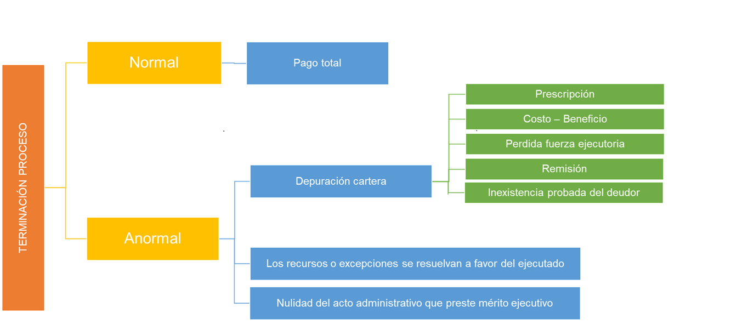
PÚBLICA
www.icbf.gov.co

Slide 18
NOTIFICACIONES EN COBRO COACTIVO
Mandamiento de pago
Resolución que resuelve excepciones / Resolución Ordena seguir adelante la ejecución.
Recurso contra la resolución que decide excepciones
Auto Liquidación del Crédito
Auto aprueba Liquidación del Crédito
PERSONAL
CORREO CERTIFICADO
PAGINA WEB
CORREO CERTIFICADO
PAGINA WEB
PERSONAL
CORREO CERTIFICADO
PAGINA WEB
CORREO CERTIFICADO
PAGINA WEB
CORREO CERTIFICADO
PAGINA WEB
CONDUCTA CONCLUYENTE
CORREO ELECTRÓNICO
Contar con autorización por escrito del deudor.
PÚBLICA

Slide 19
RECURSO DE REPOSICIÓN
Las actuaciones del procedimiento administrativo de cobro coactivo son de trámite
Los Recursos son taxativos
RECURSO REPOSICIÓN
Resolución Rechaza Excepciones
Declara Incumplimiento de acuerdo de pago
Oportunidad
Oportunidad
Término para resolver
Dentro del mes siguiente a la notificación de la resolución que falla las excepciones
Un mes (calendario).
Dentro de los 5 días siguientes a la notificación de la resolución de incumplimiento.
PÚBLICA

Slide 20

AUTO INVESTIGACIÓN DE BIENES
Bancos
VUR – Bienes Inmuebles
RUNT – Vehículos
RUES
DIAN
ADRES
SENA
PROCESOS JUDICIALES
Los funcionarios ejecutores podrán solicitar información de los deudores antes de notificar el mandamiento de pago
(Art. 41 Resolución 0140/2025)
Las entidades públicas y privadas están obligadas a proporcionar la información requerida, so pena de ser sancionadas conforme a lo dispuesto en el art. 651 literal a) del ET
PORTAL PACO
PÚBLICA

Slide 21
1. Auto de Avoque
Notificación Personal
Auto Investigación bienes
Notificación Correo certificado
2. Resolución Mandamiento de pago
Notificación por página Web
Correo electrónico (Autorización)
PAGO
15 días para el pago o presentar excepciones
EXCEPCIONES
NO Presenta
Presenta
3. Resolución Orden Ejecución
Rechazo
Favorable
Presenta
Notificación
Correo Certificado
1 mes para presentar recurso reposición
NO Presenta
4. Auto Liquidación del crédito
Se Objeta
Traslado al tercero por el término de 3 días, mediante correo certificado
NO se Objeta
Notificación
Correo Certificado
5. Auto Aprueba la liquidación
Notificación
Correo Certificado
6. Resolución terminación y archivo del proceso
PÚBLICA

Slide 22

ACUERDO PAGO
PÚBLICA

Slide 23
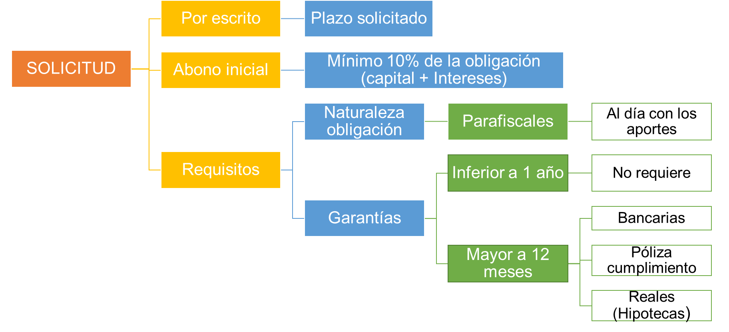
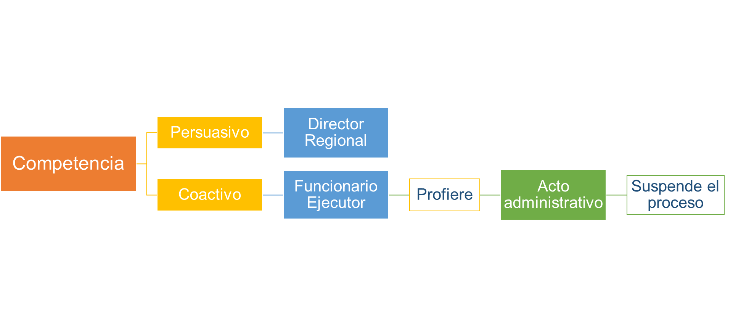
PÚBLICA

Slide 24

PÚBLICA
www.icbf.gov.co

